Slide 1

Алгоритмы в играх
Лекция IX

Slide 2
Игровые алгоритмы
Поиск пути
BSP
Nearest-neighbour
AI
…

Slide 3
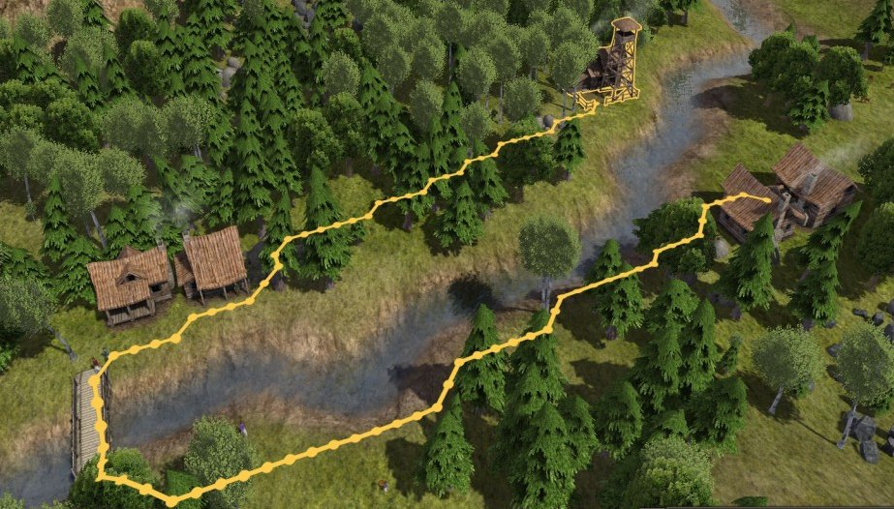
Поиск пути

Slide 4
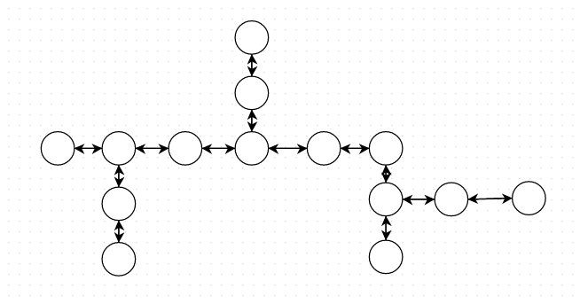
Граф пути
Матрица проходимости
-1 -1 -1 2 -1 -1 -1 -1
-1 -1 -1 2 -1 -1 -1 -1
1 1 3 2 3 1 -1 -1
-1 1 -1 -1 -1 1 1 1
-1 1 -1 -1 -1 1 -1 -1
Соответствует графу

Slide 5
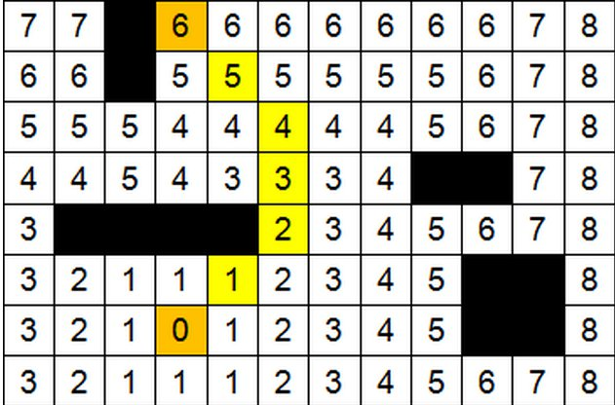
Волновой алгоритм
Поиск пути на графе в ширину
Не учитывает вес ребер

Slide 6
Волновой алгоритм
ЦИКЛ
ДЛЯ каждой ячейки, помеченной числом d
пометить все соседние свободные непомеченные ячейки числом d + 1
КЦ
d := d + 1
ПОКА (финишная ячейка не помечена) И (есть возможность распространения волны)

Slide 7
Алгоритм Дейкстры
Учитывает веса ребер
Веса ребер должны быть положительны (обычно, расстояния положительны)
Использует жадную стратегию
O(|E|+|V|log|V|) в лучшем случае

Slide 8
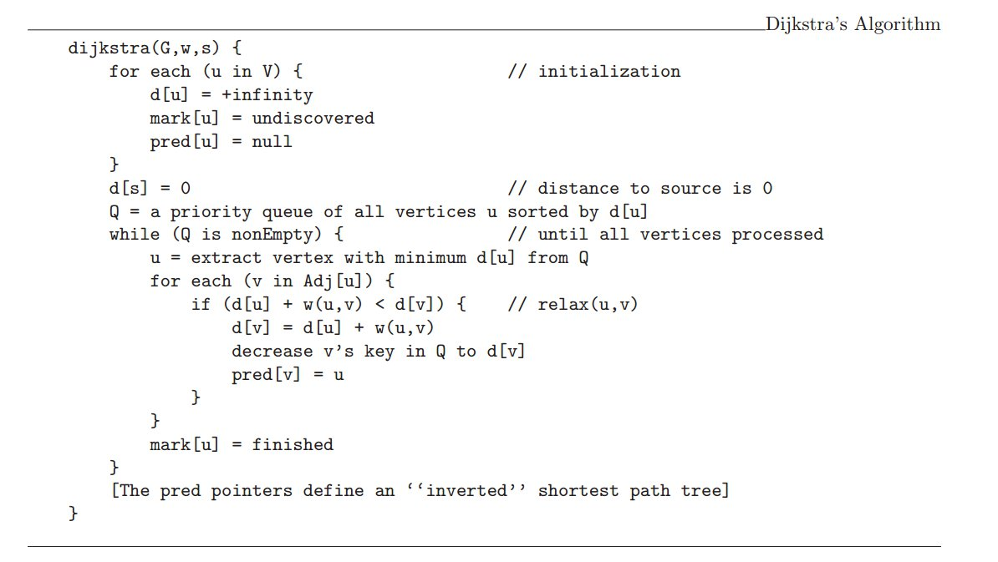
Алгоритм Дейкстры

Slide 9
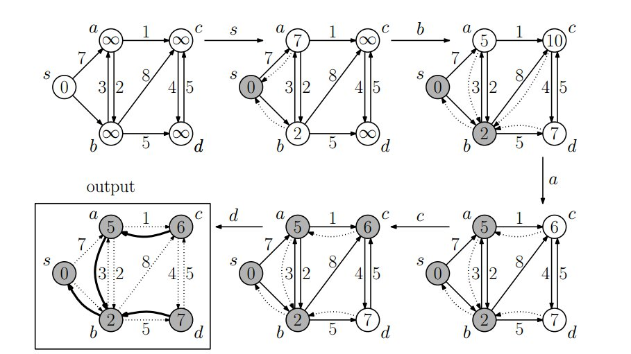
Алгоритм Дейкстры

Slide 10
Алгоритм A*
Аналог алгоритма Дейкстры
Отличается способом выбора вершины
Функция стоимости
f = g + h
g – длина пути от начала до текущей вершины
h - эвристическая оценка длины пути до цели
h(v)=0 -> алгоритм Дейкстры
Эвристическая функция
Оценка расстояния до цели
Не должна преувеличивать расстояние
g и h должны иметь одинаковую размерность

Slide 11
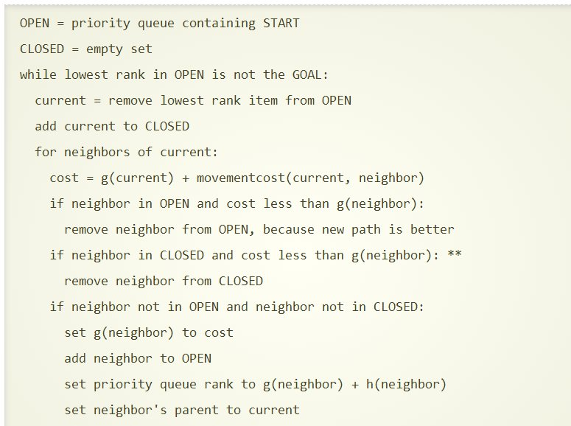
Алгоритм A*
Множество «открытых» и «закрытых вершин»

Slide 12
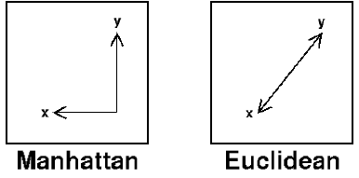
Алгоритм A*
Выбор эвристической функции
Manhattan Distance
h = D*(dx + dy);
Chebyshev Distance
h = D*max(dx,dy);
Euclidean distance
h=D*sqrt(dx*dx + dy*dy)

Slide 13
Модификации A*
Jump-point search
Динамические алгоритмы
Иерархические алгоритмы
Приближенные алгоритмы
…

Slide 14
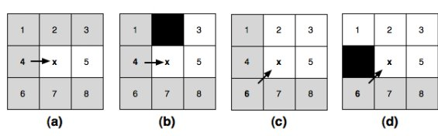
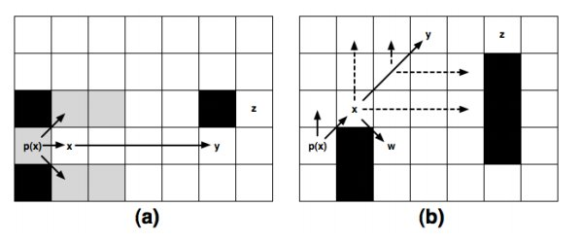
Jump-Point Search
Модификация A*
Позволяет пропускать часть вершин
Рассматриваются естественные и вынужденные соседи

Slide 15
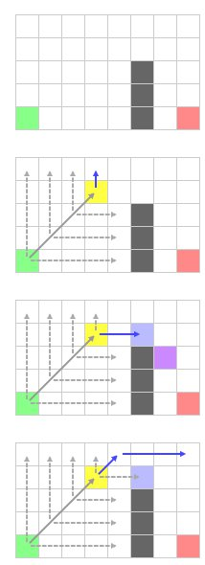
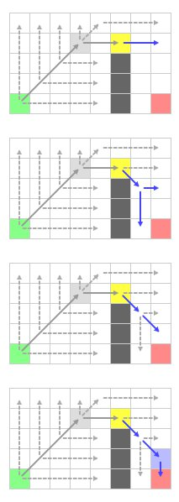
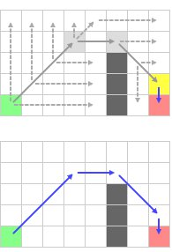
Jump-Point Search
1
5
2
6
9
3
7
10
4
8

Slide 16
Динамический поиск пути
В процессе или после поиска пути карта может меняться
Для обычных алгоритмов требуется искать путь заново
Динамические алгоритмы сохраняют состояние и позволяют пересчитывать путь быстрее

Slide 17
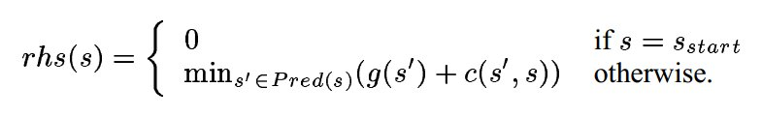
LPA*
Lifelong-Planning A*
Первый проход аналогичен A*
Для каждой вершины s сохраняем g(s) – значение длины пути к s
Вычисляем rhs(s)
g(s)==rhs(s) ???

Slide 18
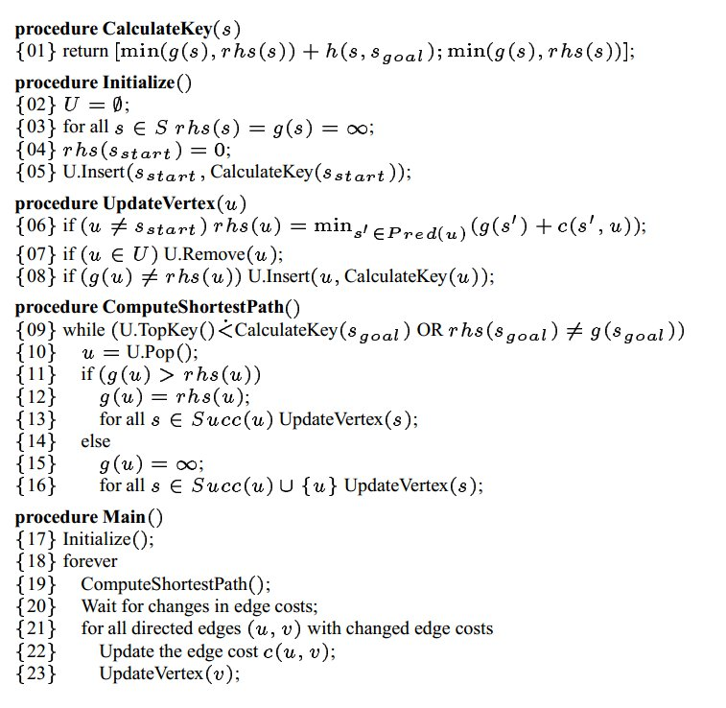

Slide 19
D*-Lite
Проблема LPA* – низкая эффективность при движении начальной точки (робот движется)
D*-Lite – модификация LPA*
Используется в робототехнике (Field D* - на марсоходах Spirit & Opportunity)
Проходит путь в обратную сторону (от начала к концу)
Позволяет изменять сетку в процессе движения агента
Движение начальной точки требует переоценки ключей открытого множества
Вместо этого к ключам добавляется величина k

Slide 20
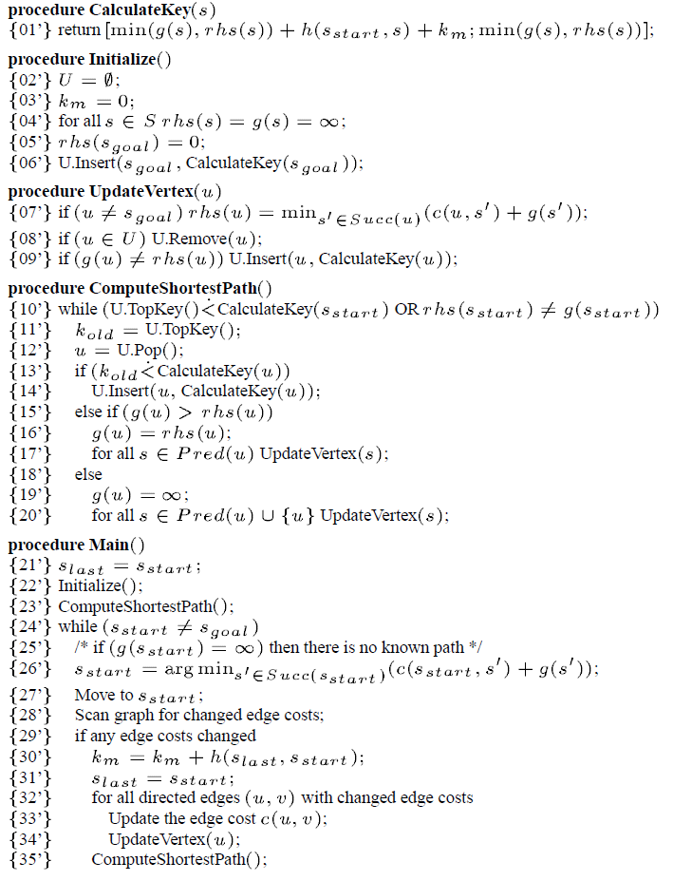

Slide 21
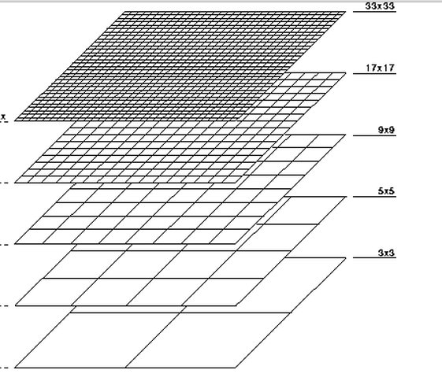
Иерархические алгоритмы
Строится иерархия сеток с разным размером ячеек
Находит приближение оптимального пути
HPA*

Slide 22
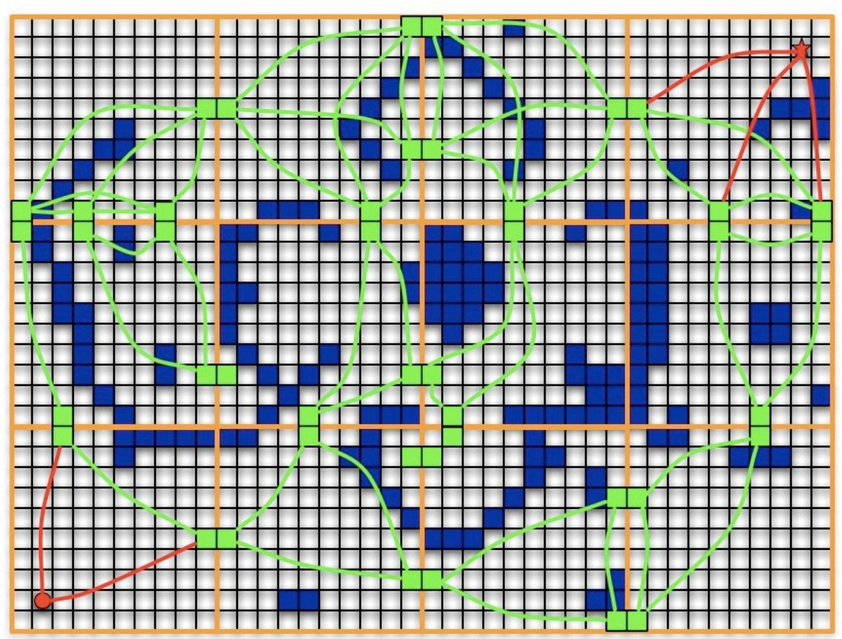

Slide 23
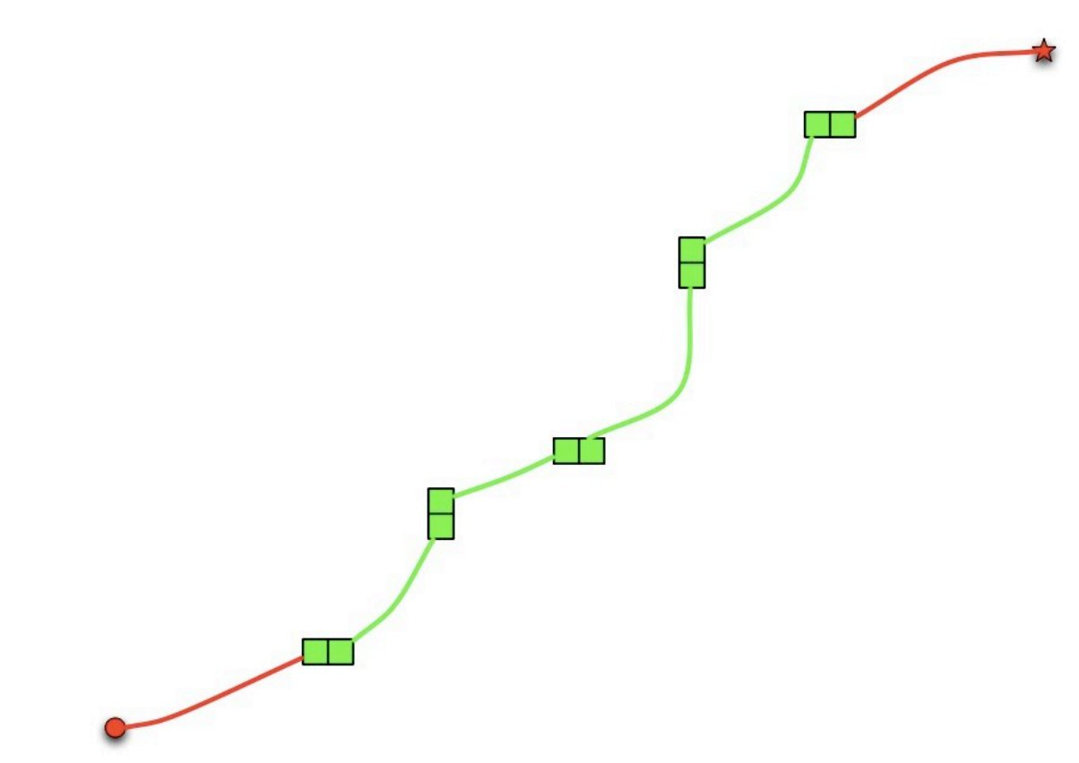
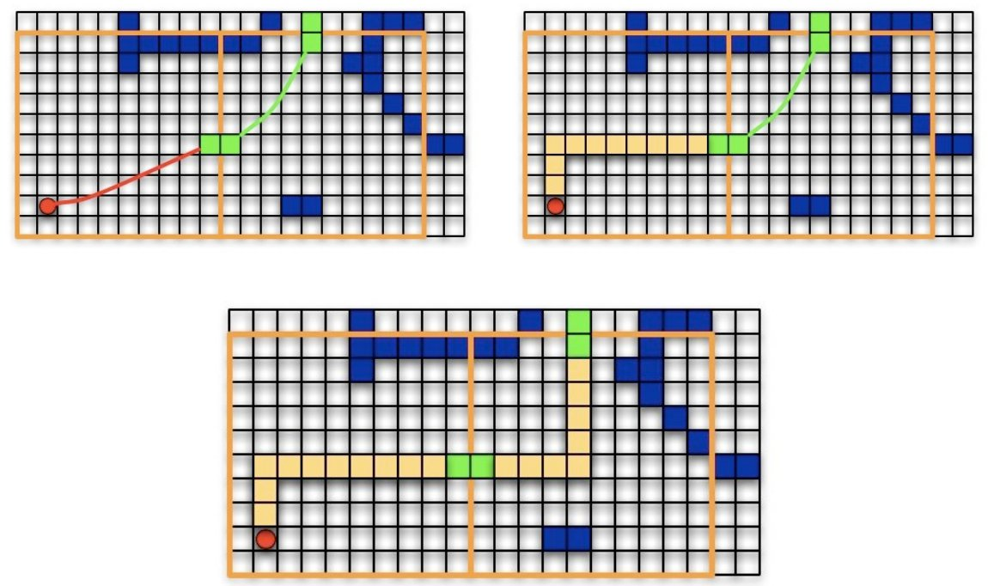
Путь на абстрактном графе
Полученный путь уточняем в каждой клетке
Можно выполнять параллельно

Slide 24
Flocking
Часто возникает необходимость согласованного перемещения агентов (отрядами, толпами и т.п.)
Кратчайший путь не является обязательным: обязательным является похожее на разумное поведение
Существуют алгоритмы «коллективного разума», основанные на поведении стай птиц, косяков рыб и других природных систем.

Slide 25
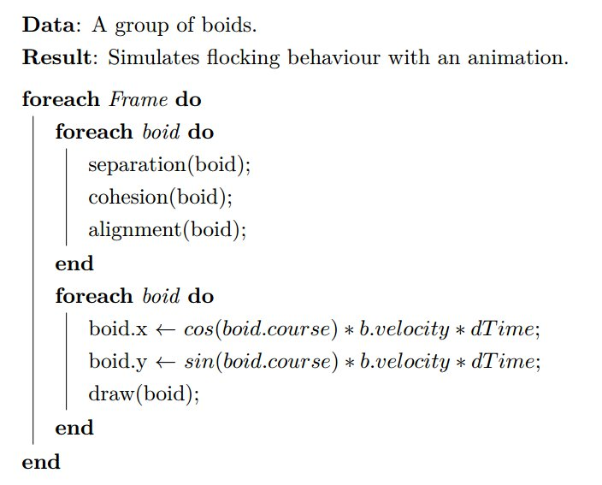
Boids
Множество агентов, имеющих координаты и вектор скорости.
На каждом шаге алгоритма скорость меняется в соответствии с правилами поведения

Slide 26
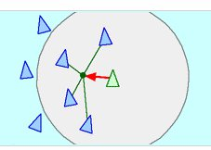
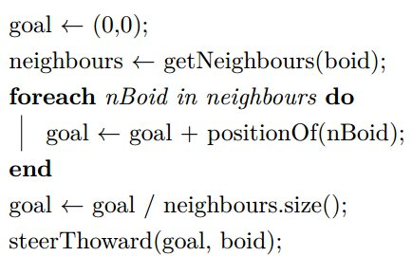
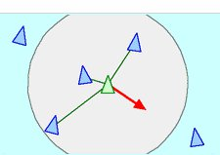
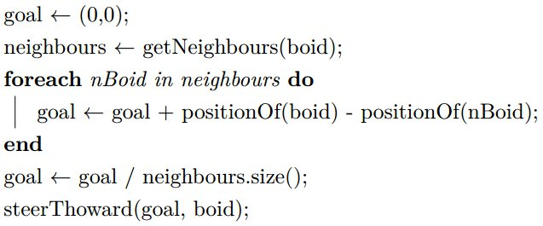
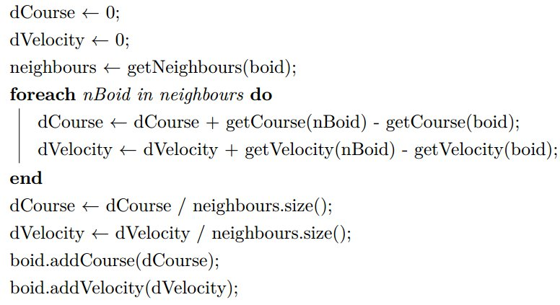
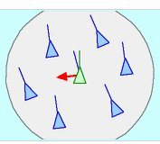
Boids: правила
cohesion
separation
alignment

Slide 27
Space Partitioning
Проблема: имеется массив объектов и координаты. Найти какие объекты находятся в этих координатах
Простейший вариант – линейный поиск
Если объектов много и выполняется часто (каждое движение мыши?) – занимает очень много времени
Решение – использование пространственного индекса
Обычно – space partitioning tree

Slide 28
Space partitioning
Основная идея – разбиваем пространство на части и складываем их в структуру данных с быстрым поиском (дерево)
Отличаются структурой данных и способом разбиения пространства
Применения
Поиск объекта под курсором
Поиск пересечений/столкновений объектов
Поиск ближайших объектов
Отсечение невидимых объектов
Множество неигровых применений
Кластерный анализ
Обработка изображений
…

Slide 29
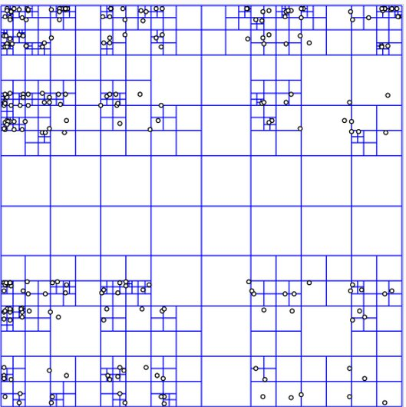
Quad-tree
У каждого внутреннего узла 4 потомка
Разбивает 2d-пространство на 4 прямоугольника
Для 3d аналог – octree

Slide 30
Quad-tree
function insert(XY p)
{
if (!boundary.containsPoint(p))
return false; // Объект не может быть добавлен
// Если есть место, осуществить вставку
if (points.size < QT_NODE_CAPACITY){
points.append(p);
return true;
}
if (northWest != null)
subdivide();
if (northWest->insert(p)) return true;
if (northEast->insert(p)) return true;
if (southWest->insert(p)) return true;
if (southEast->insert(p)) return true;
return false;
}

Slide 31
Quad-tree
function queryRange(AABB range){
// Отмена, если диапазон не совпадает с квадрантом
if (!boundary.insersectsAABB(range))
return pointsInRange; // Пустой список
// Проверить объекты текущего уровня
for (int p := 0; p < points.size; p++){
if (range.containsPoint(points[p]))
pointsInRange.append(points[p]);
}
if (northWest == null)// Остановка, если больше нет потомков
return pointsInRange;
// Добавить все точки потомков
pointsInRange.appendArray(northWest->queryRange(range));
pointsInRange.appendArray(northEast->queryRange(range));
pointsInRange.appendArray(southWest->queryRange(range));
pointsInRange.appendArray(southEast->queryRange(range));
return pointsInRange;
}

Slide 32
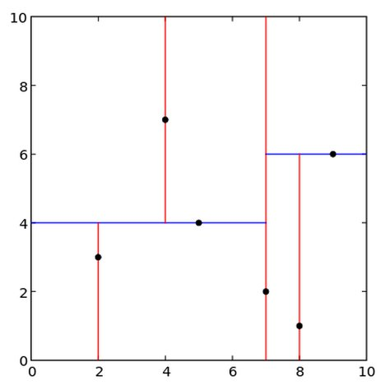
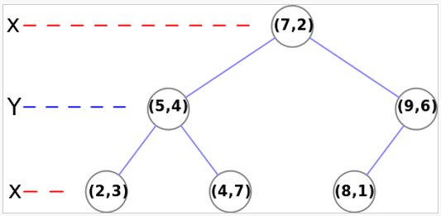
k-d дерево
Бинарное дерево
Каждый узел разделяет пространство на 2 части
Разделяющая гиперплоскость проводится поочередно вдоль каждой координатной оси (для двумерной – x и у по очереди)

Slide 33
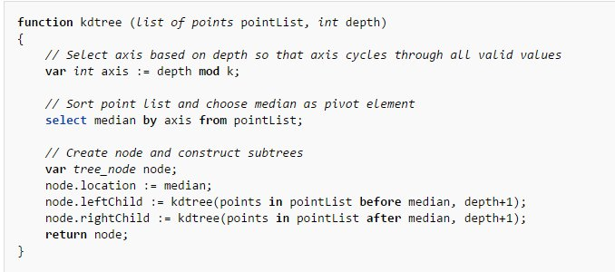
k-d дерево

Slide 34
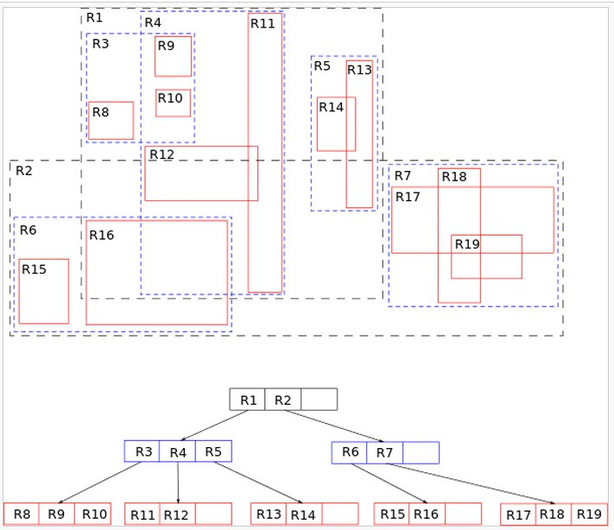
R-Tree
Аналог B-Tree, используемого в индексах БД
Представляет собой иерархию прямоугольников

Slide 35
R-Tree
Сбалансированное дерево поиска
В каждом узле не больше M значений
В каждом промежуточном узле кроме корня не меньше m значений
В корне не меньше 2 значений(если он не единственный узел в дереве)
Все листья имеют одинаковую глубину
Значение в узле представляют собой описывающий прямоугольник для потомков

Slide 36
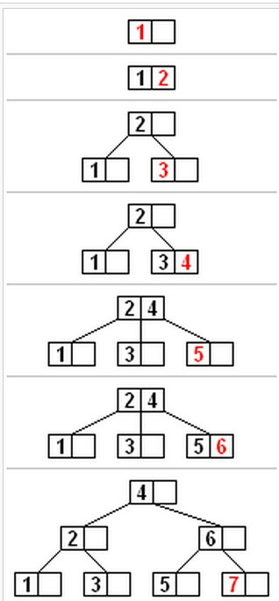
B-Tree
Если количество элементов в узле не превышено, добавить новый
Иначе разделить узел, медиана остается в родительском узле, остальные значения помещаются в потомков
Может потребовать разделения родительского узла итд до достижения сбалансированного состояния

Slide 37
Модификации R-деревьев
R*-tree
Содержит точки и прямоугольники
SS-tree
Содержит круги вместо прямоугольников
SR-tree
Содержит и круги и прямоугольники

